Slide 1
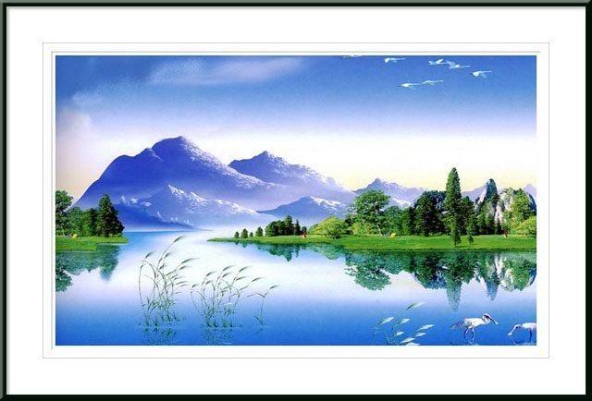
BÀI GIẢNG
Môn : Luyện từ và câu
LỚP 3

Slide 2




TRÒ CHƠI
Kể tên các con vật,đồ vật, cây cối xung quanh em
Ai nhanh hơn

Slide 3
Luyện từ và câu
Tiết 1 : Ôn về từ chỉ sự vật. So sánh

Slide 4
Tìm các từ ngữ chỉ sự vật trong khổ thơ sau:
Tay em đánh răng
Răng trắng hoa nhài
Tay em chải tóc
Tóc ngời ánh mai.
Tay em
răng
Răng
hoa nhài
Tay em
tóc
Tóc
ánh mai
Kể thêm một số từ chỉ sự vật khác

Slide 5
Sự vật nào được so sánh với nhau:
a, Hai bàn tay em
Như hoa đầu cành.
b, Mặt biển sáng trong như tấm thảm khổng lồ bằng ngọc thạch.
c, Cánh diều như dấu “á”
Ai vừa tung lên trời.
d, Ơ cái dấu hỏi
Trông ngộ ngộ ghê,
Như vành tai nhỏ
Hỏi rồi lắng nghe.
Hai bàn tay em
hoa đầu cành
Mặt biển
Tấm thảm khổng lồ
Cánh diều
Dấu“á”
Dấu hỏi
Vành tai nhỏ

Slide 6


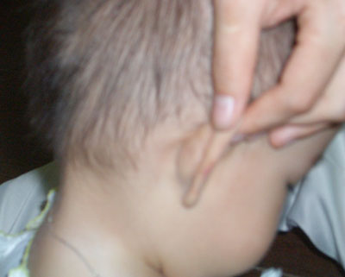


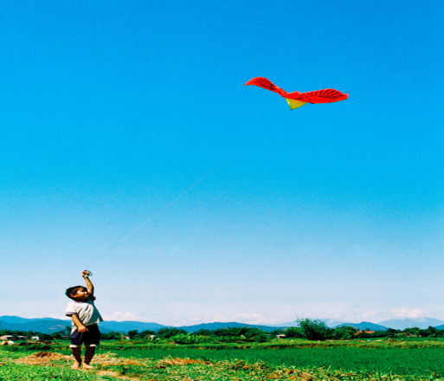
Trong những hình ảnh so sánh trên em thích hình ảnh nào?Vì sao
Hai bàn tay
Mặt biển
Tấm thảm
Dấu “á”

Slide 7

Vận dụng
Xem tranh và viết một đoạn văn từ 3 - 4 tả lại vẻ đẹp của vườn hoa có dùng phép so sánh.

Slide 8
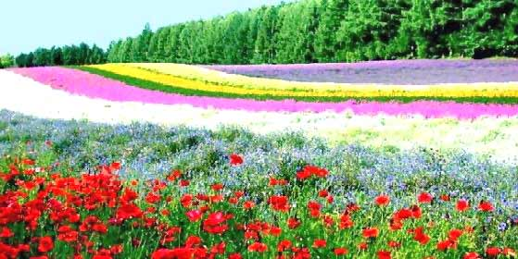





Slide 9
Cứ mỗi mùa xuân về muôn hoa lại đua nhau khoe sắc thắm. Mỗi loài hoa có một vẻ đẹp riêng. Môĩ khi có gió thổi hương thơm toả ra ngào ngạt như mời gọi lũ bướm ở đâu bay về. Những bông hoa tuyệt đẹp như những nàng tiên nhỏ xíu khoe nhưng bộ áo váy lộng lẫy của mình.

